Slide 1
Le jardin comestible Conférence présentée à la Société d’horticulture et d’écologie de Delson 20200216
Si nos aménagements produisaient 25% de la nourriture qu’on consomme, le portrait global de la communauté serait drôlement amélioré
Rock Giguère

Slide 2
On a déjà discuté…
de potagers sur petites surfaces
comment se conjugait l’agriculture urbaine:
Potager de cour avant ou cour arrière
Potager de balcon
Potager communautaire et / ou collectif
Incroyables comestibles
Verger urbain
Cueillette de Fruits Défendus…

Slide 3
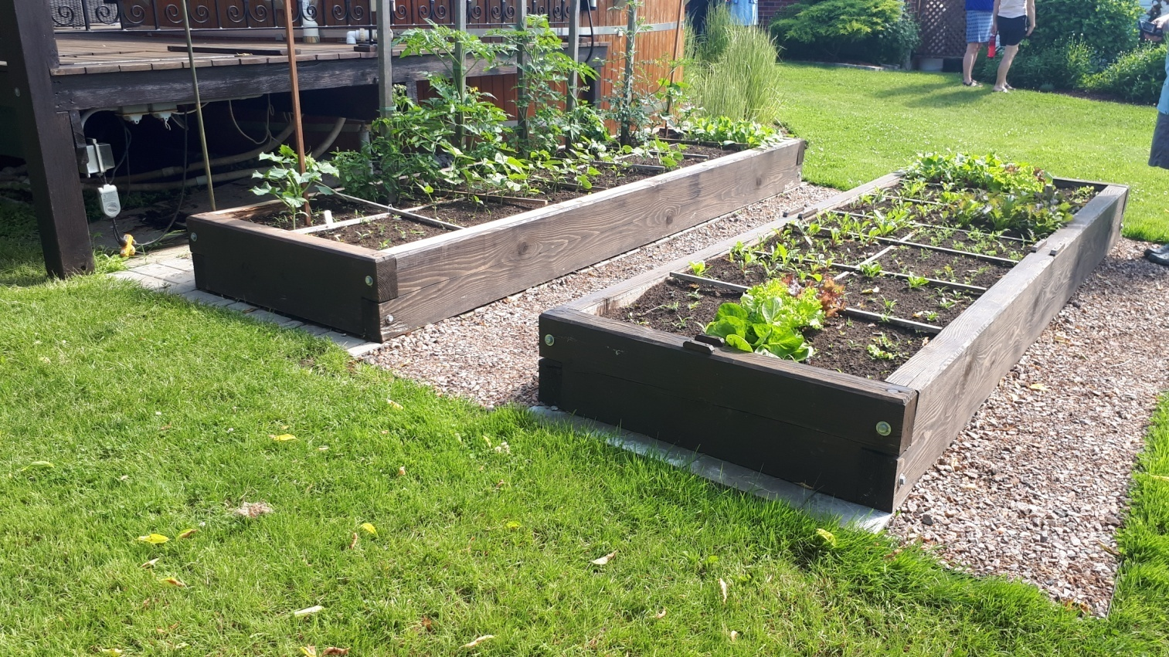

Slide 4
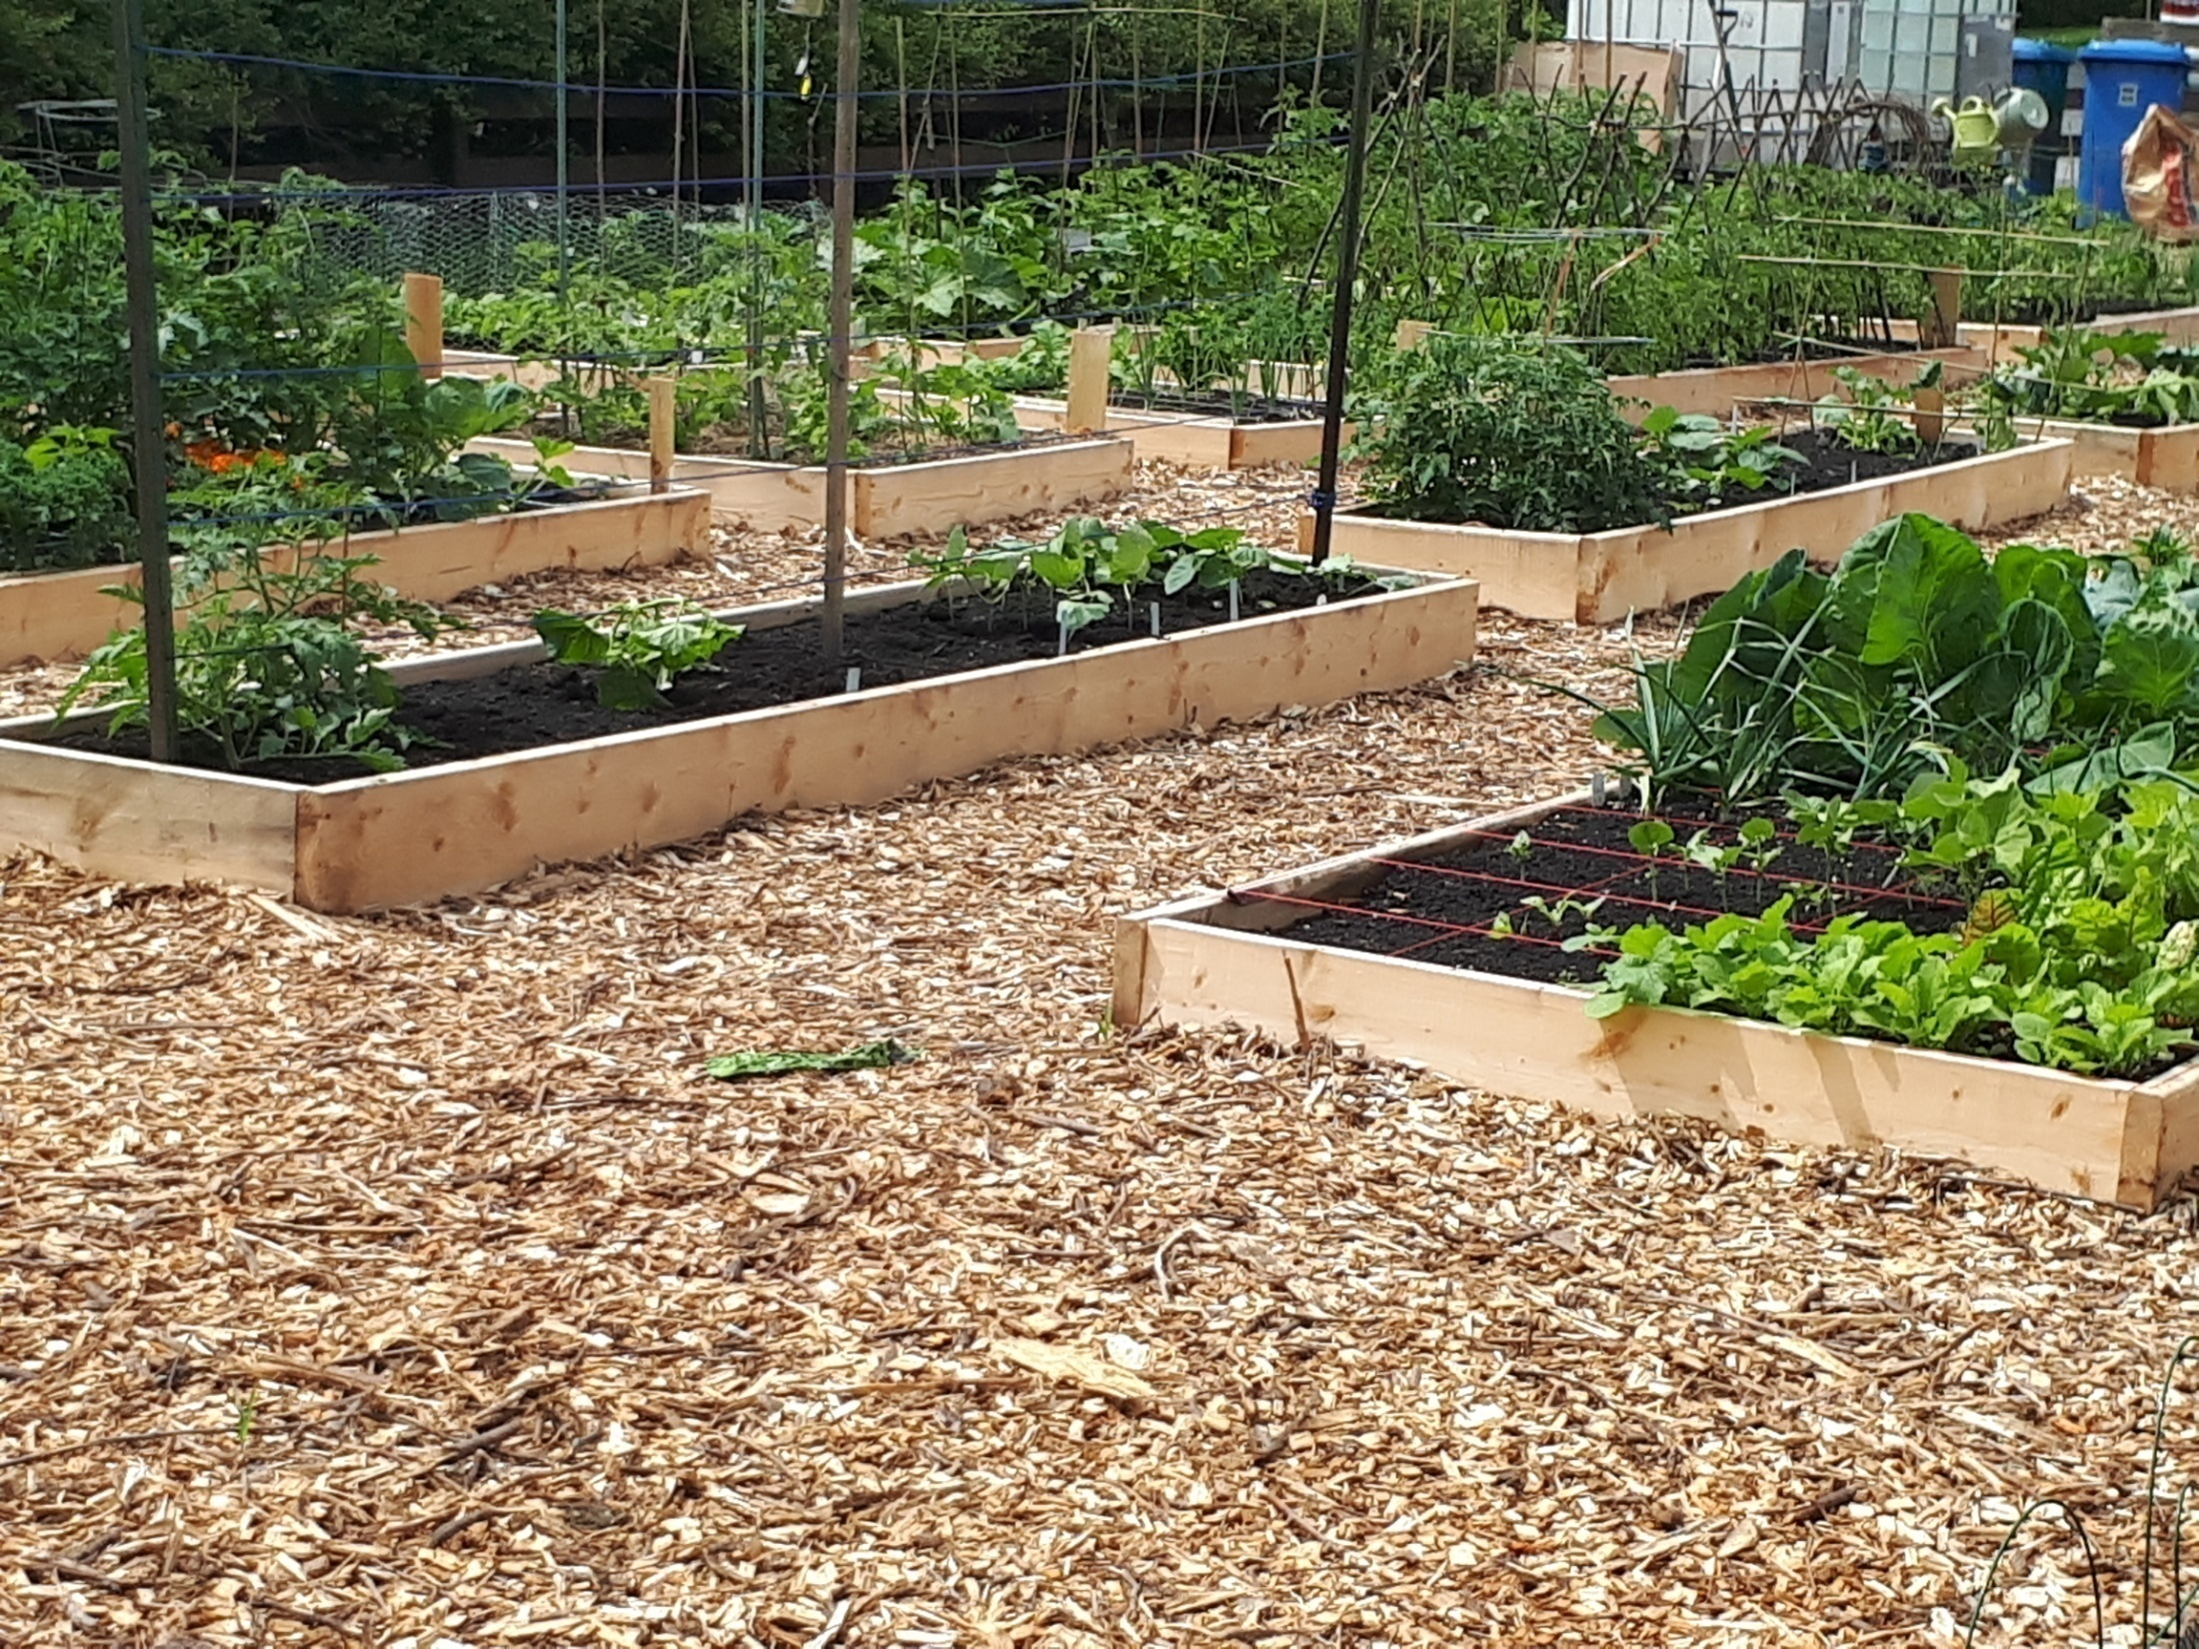

Slide 5
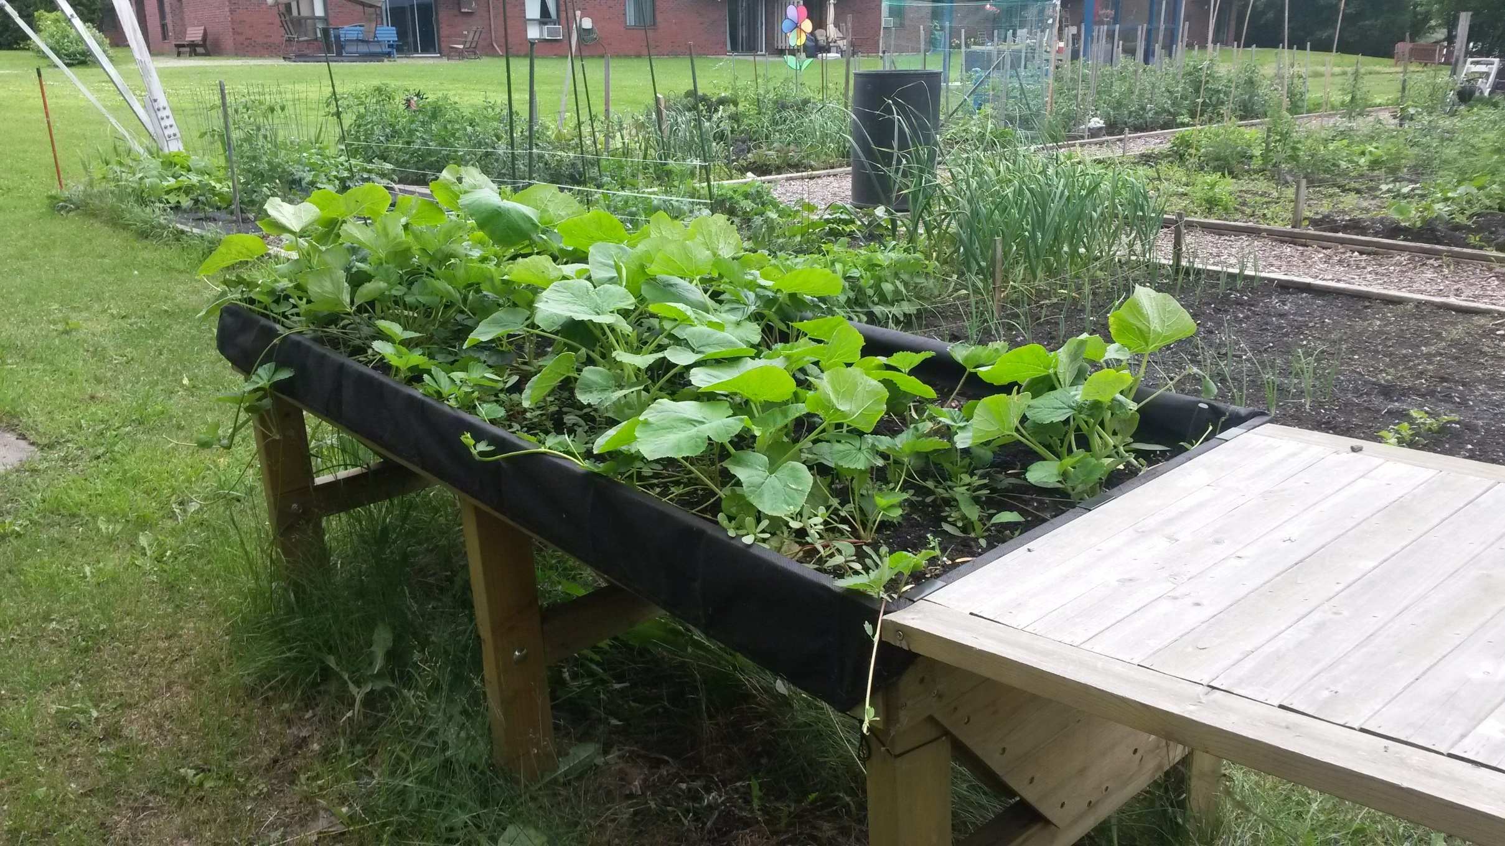

Slide 6
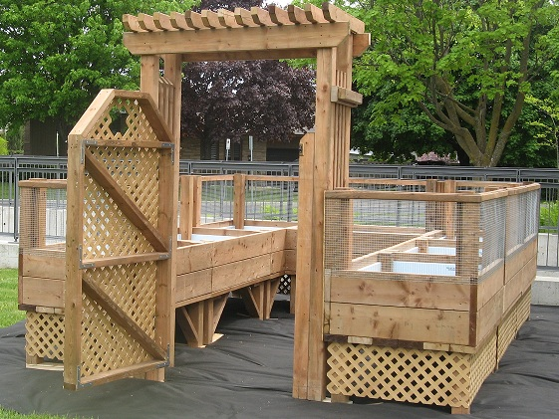

Slide 7
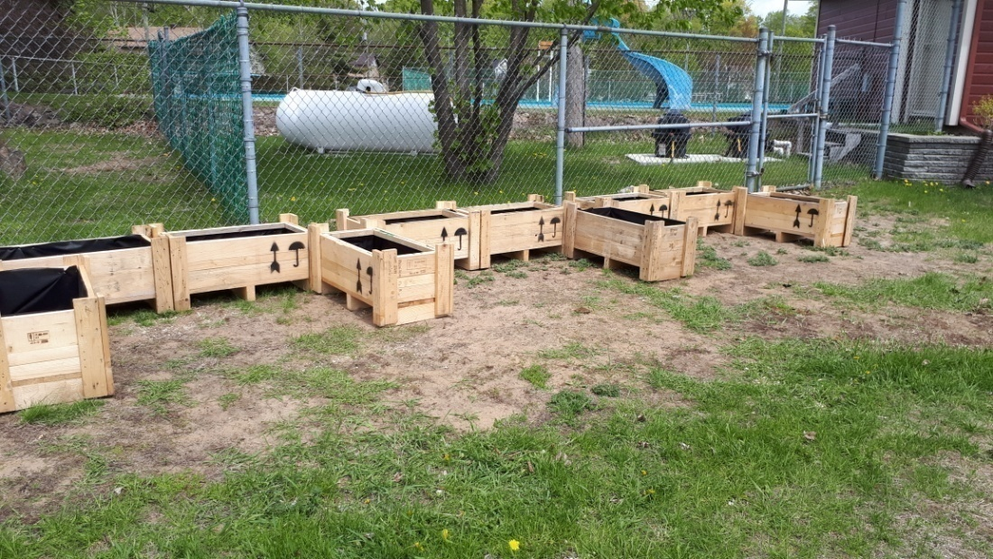
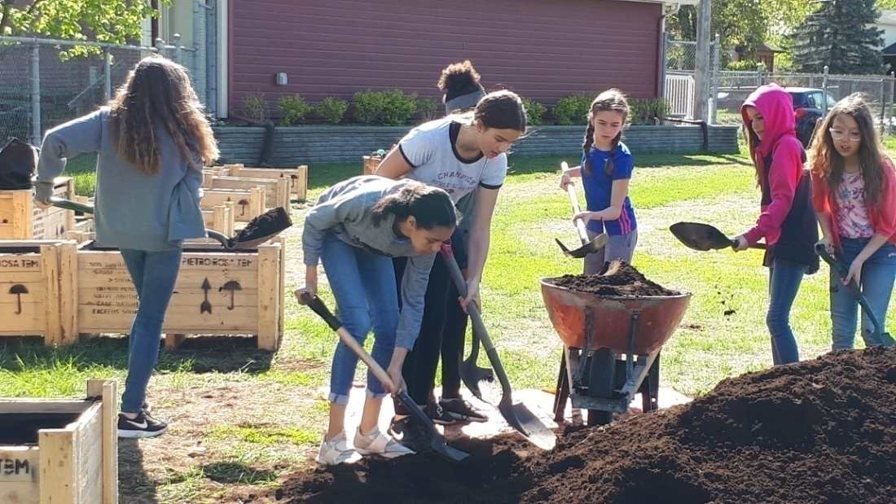
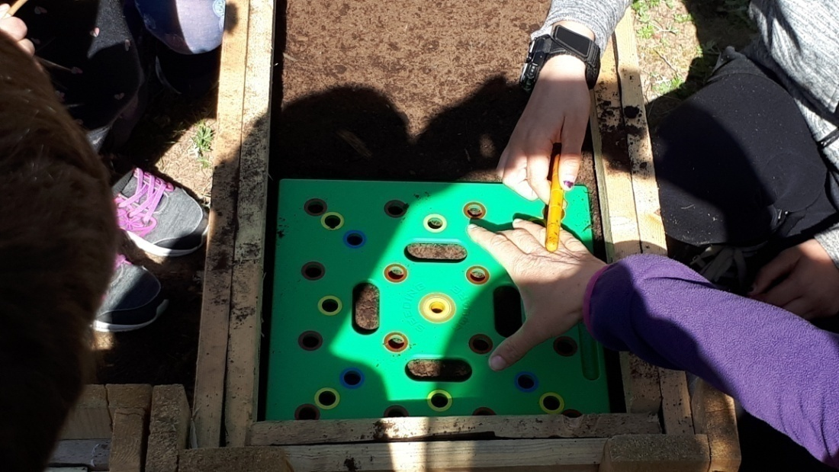
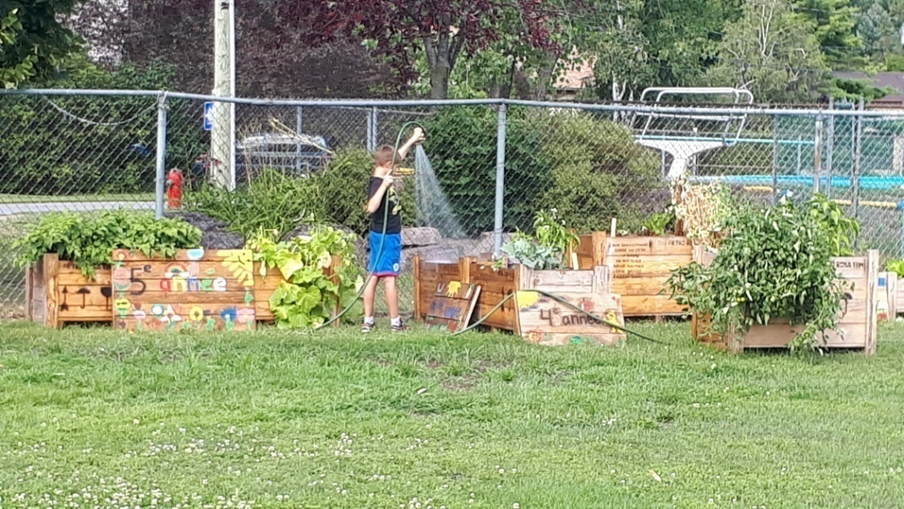
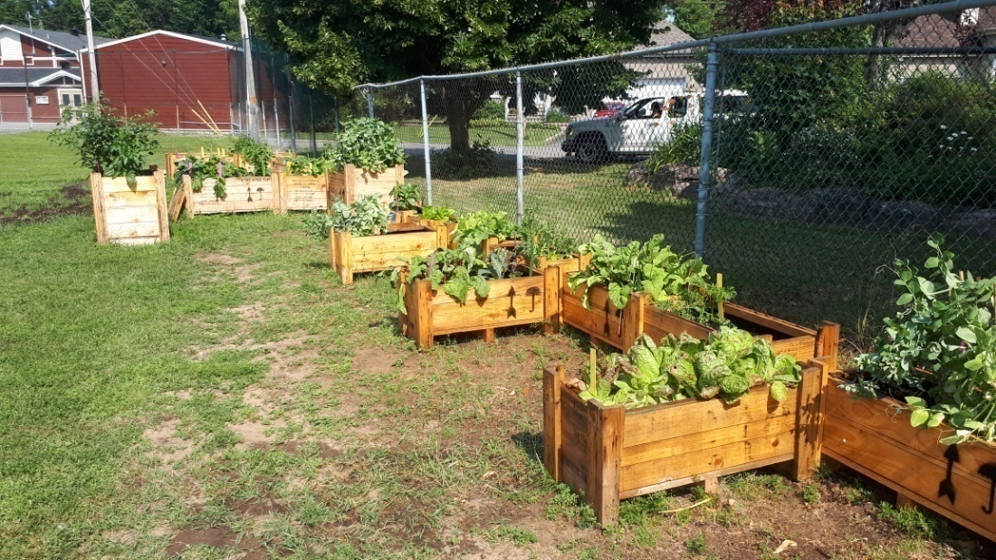

Slide 8
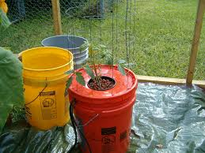
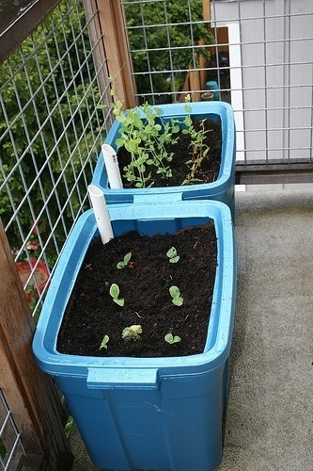
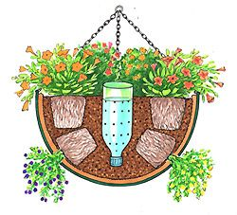

Slide 9
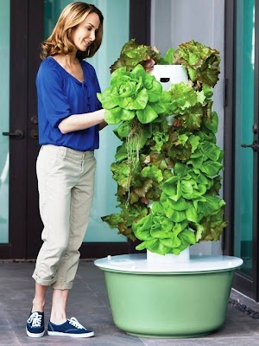
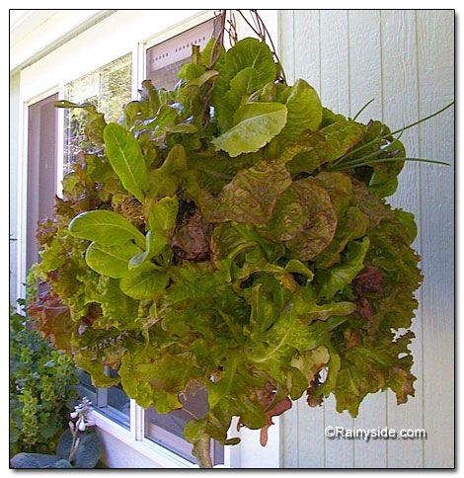
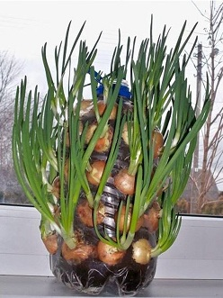

Slide 10
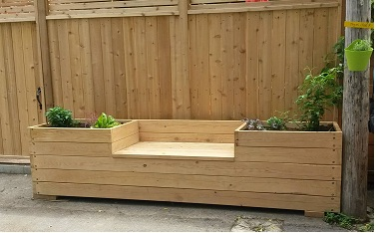
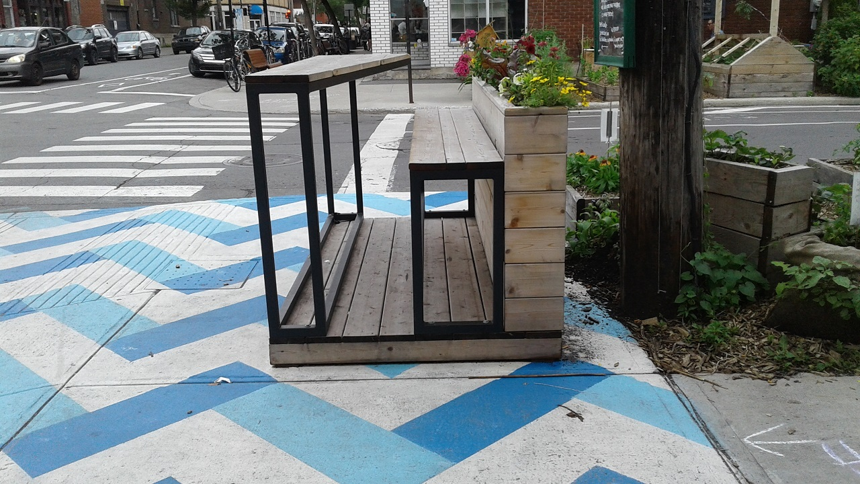

Slide 11
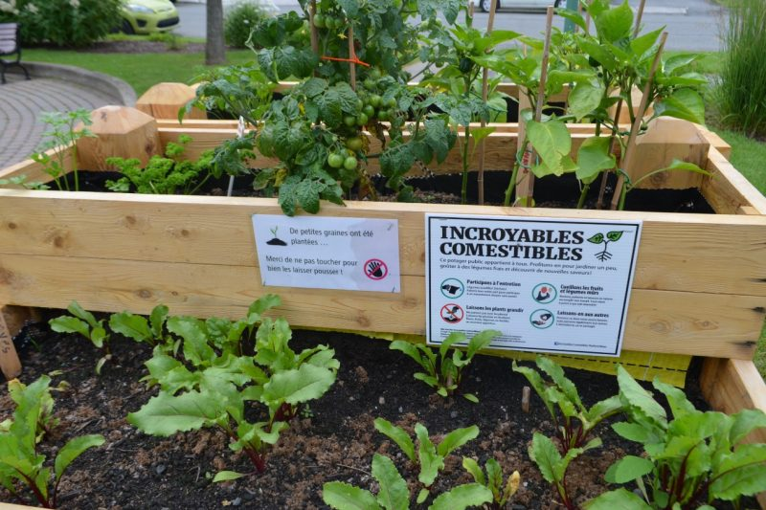

Slide 12
Et si on n’avait pas fait le tour de la question?
Jardin ornemental: notre fierté
Jardin tout en courbes, en arbustes, en vivaces et annuelles.
Jardin intéressant
dès les premiers jours du printemps jusqu’aux derniers jours de l’automne.
avec des branches pleines de neige, des écorces texturées en hiver.
Potager: notre nouveau dada, mais on ne veut pas d’un potager formel, qui détruirait l’ambiance de notre jardin.

Slide 13
Comment harmoniser jardin ornemental et potager?
Liste de tout ce qui se mange… ou non, dans notre jardin
Liste de tout ce qu’on mange
Décisions parfois déchirantes:
Se débarrasser des plantes toxiques
Se débarrasser d’arbustes non comestibles
Se débarrasser d’une plante qui perfome peu, qui demande beaucoup de soins.

Slide 14
Remplacer nos végétaux
Spirées, Forsythia, par bleuetiers , camerisiers, des mûriers, des gadelliers, des groseilliers.
Hydrangées par des cerisiers de Mandchourie, des amélanchiers.
Pommetiers décoratifs par des pommiers nains
Hostas, Rodgersia par des rhubarbes, des choux, du kale, des épinards, des verdurettes.
Tomates, concombres, haricots grimpants dans des obélisques, adossés à un mur, sur une porte d’arche.

Slide 15
Remplacer nos végétaux
Aconit par de la bourrache
Digitale par des choux de Bruxelles
Fétuque par de la ciboulette, de l’ail, de l’oignon
Rudbeckies par du fenouil
Clématites par du raisin, du kiwi, des haricots
Sedum spectabile par du brocoli, du chou-fleur
Heuchera par des betteraves ou de la bette à carde

Slide 16
Remplacer nos végétaux
Garnir une clôture d’une rangée d’asperges
Remplir les trous avec des plants de tomatillos, de poivrons, d’artichauts, d’aubergine, de livèche
Remplir les trous de semis de légumes racines – radis, carottes, rabioles, betteraves, radis noir, radis melon d’eau -
Et on termine en remplaçant les annuelles par des laitues, des fines herbes

Slide 17
Compléter notre jardin comestible
On planifie nos potées et corbeilles comestibles.
Kale, ciboulette (ordinaire ou à l’ail), laitue frisée et laitue romaine
Roquette, Bette à carde arc-en-ciel, oignons
Roquette, laitues feuille de chêne, poireau
Tomate, tagète, basilic, persil
Fenouil, basilic, origan doré.

Slide 18
Le compagnonnage – quelques associations
L’ail éloigne le scarabée du rosier et du pommier.
L’ail éloigne la mouche de la carotte.
L’asperge tolère le persil.
L’aubergine profite bien de la proximité de la bourrache, du haricot, du pois, de l’estragon.
Le basilic aime bien la tomate.
Le calendula est un nématicide. Il accompagne bien la tomate, les brassicacées, l’ail, l’oignon et le poireau.
La capucine accompagne bien les cucurbitacées.
Le fenouil déteste la tomate, la carotte et le chou.

Slide 19
Pourquoi?
alimentation saine comprenant des produits de provenance locale, frais et/ou bio.
 | 2015 | 2018 | 2019 | 2020
Budget familial moyen lié à l’alimentation | 8 154$ | 11 800$ | 12 180$ | 12 667$
16% est affecté aux fruits et légumes | 1 300$ | 1 900$ | 1 950$ | 2 025$
“Si nos aménagements produisaient 25% de la nourriture qu’on consomme, le portrait global de la communauté serait drôlement amélioré.” Rock Giguère

Slide 20
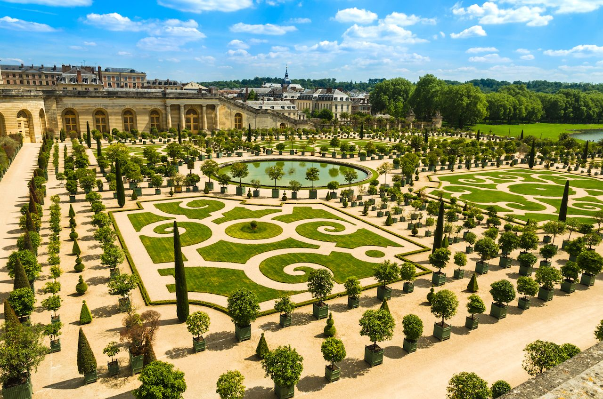

Slide 21
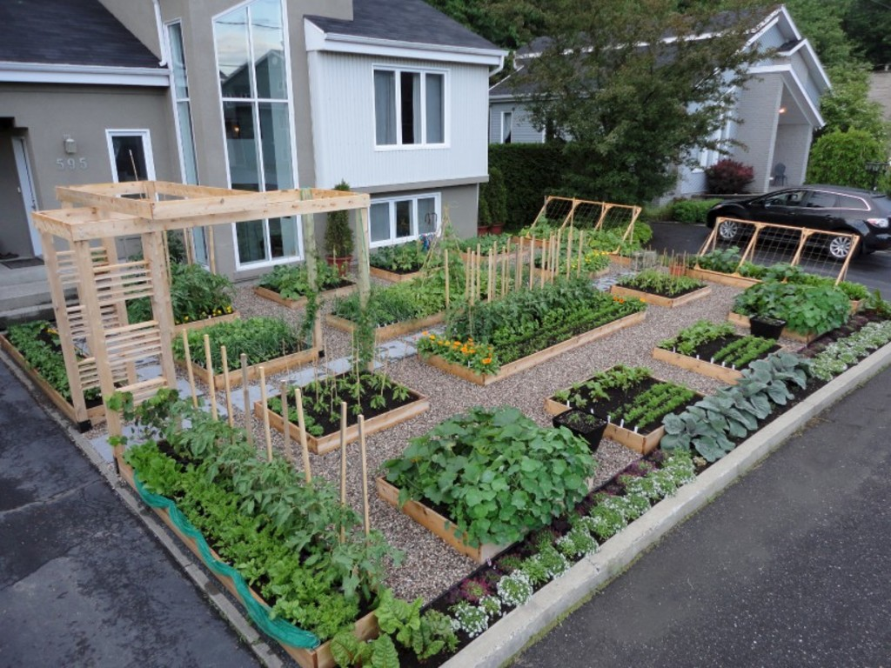
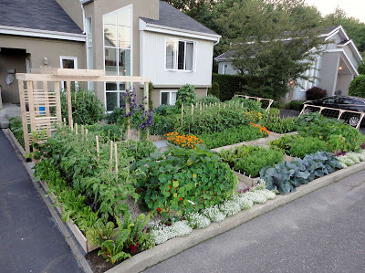

Slide 22
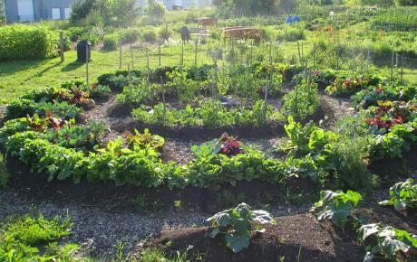
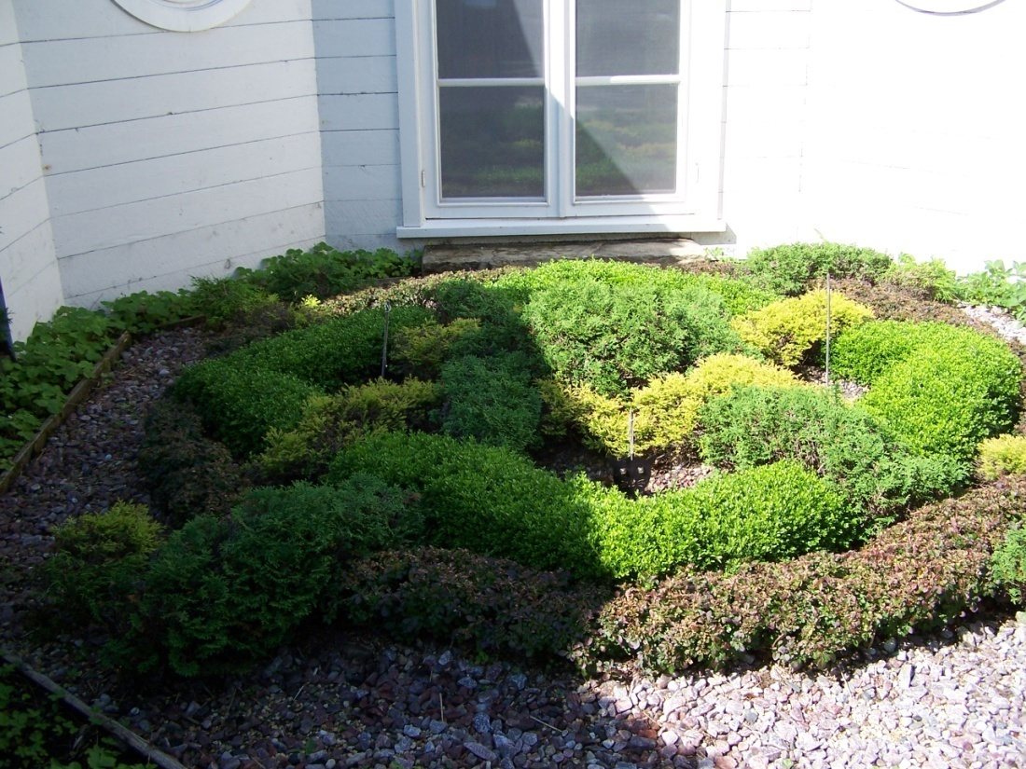
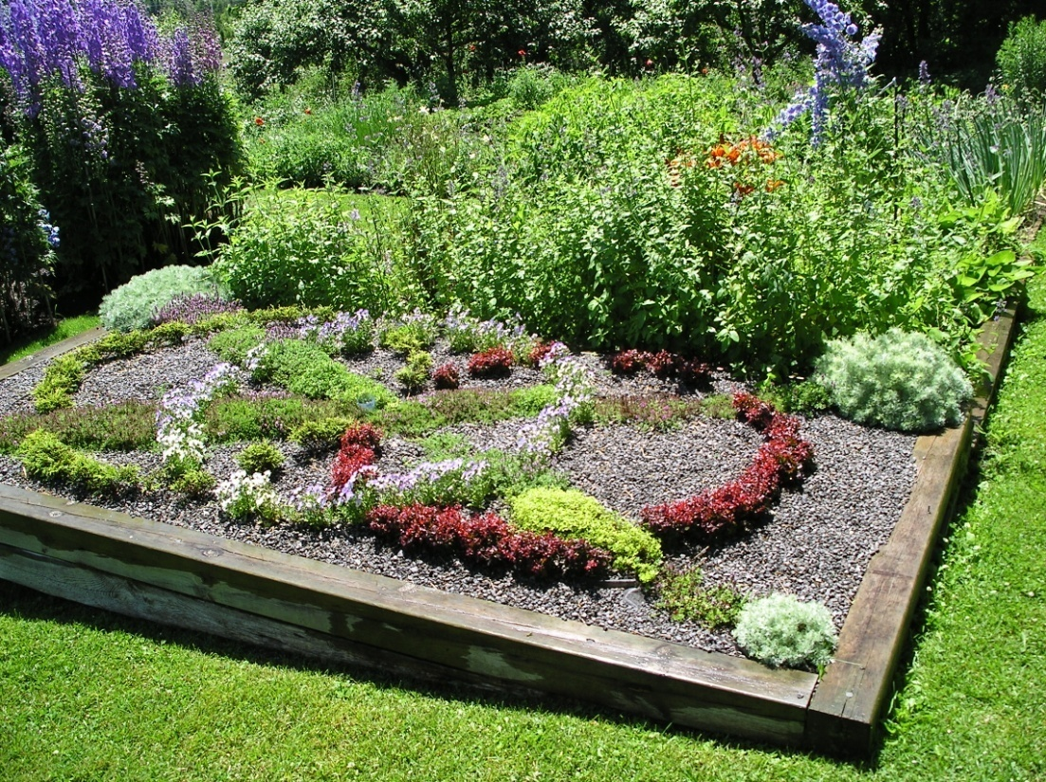

Slide 24
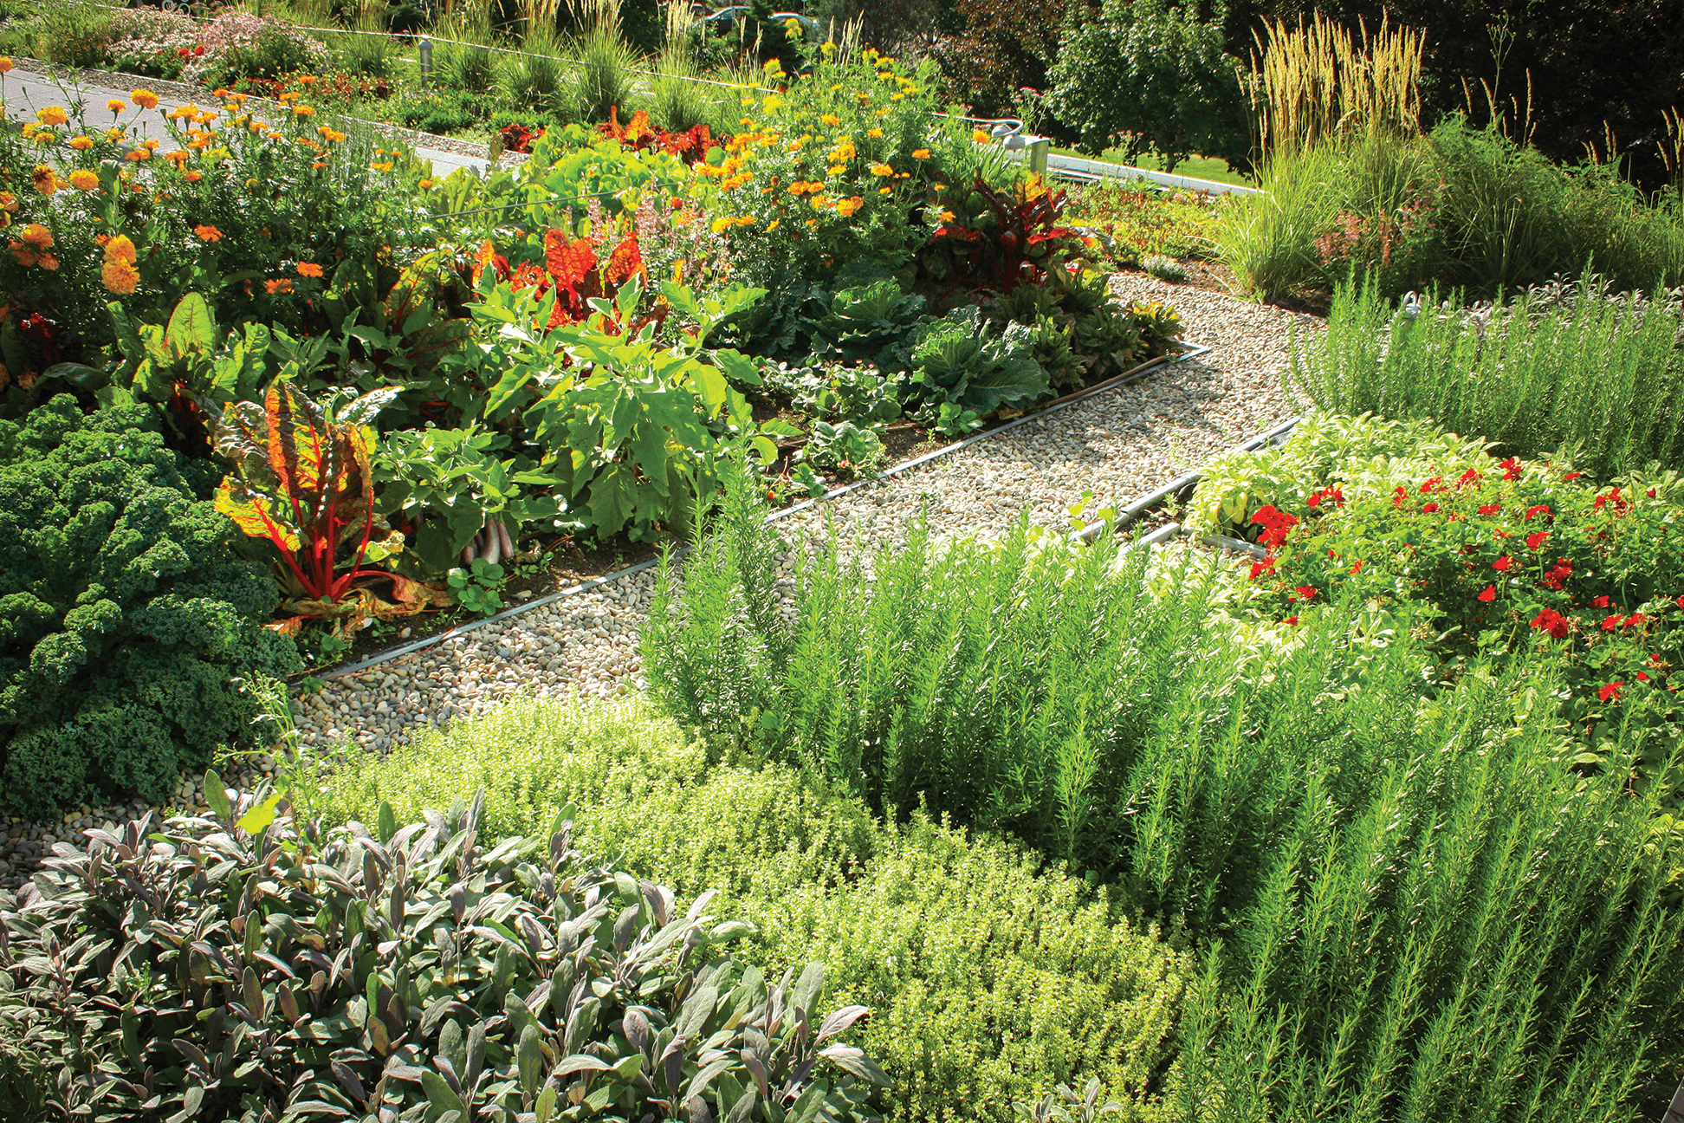

Slide 25
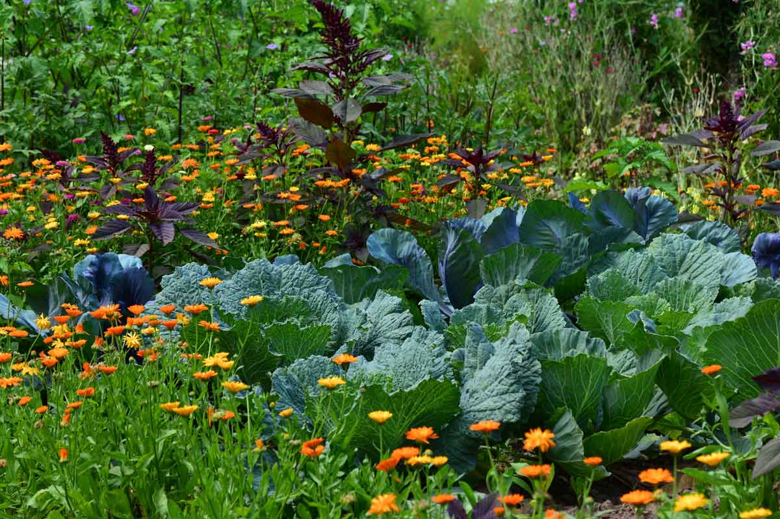

Slide 26
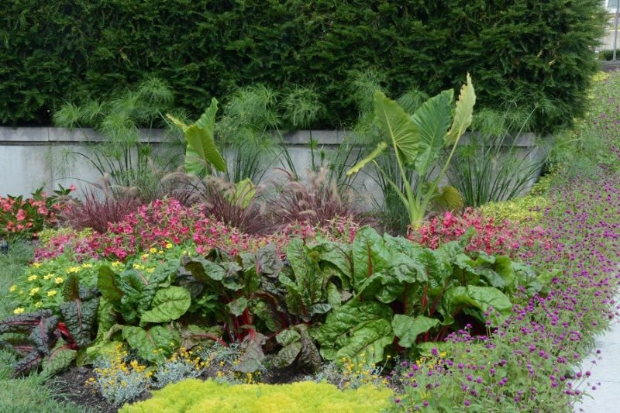

Slide 27
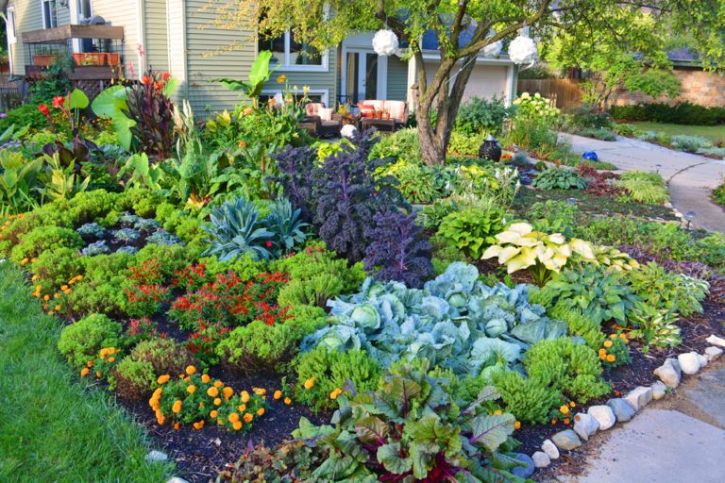

Slide 28
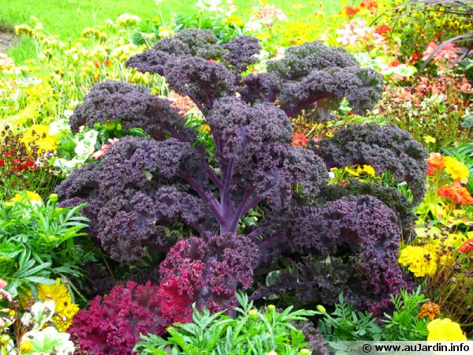

Slide 29
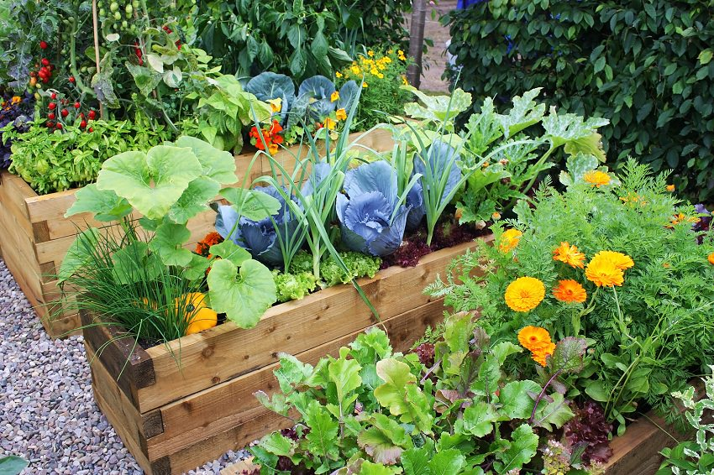

Slide 30
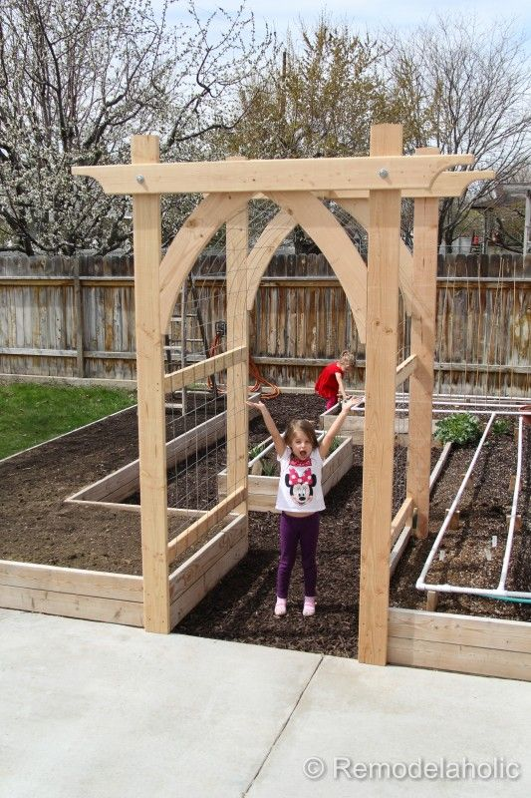

Slide 31
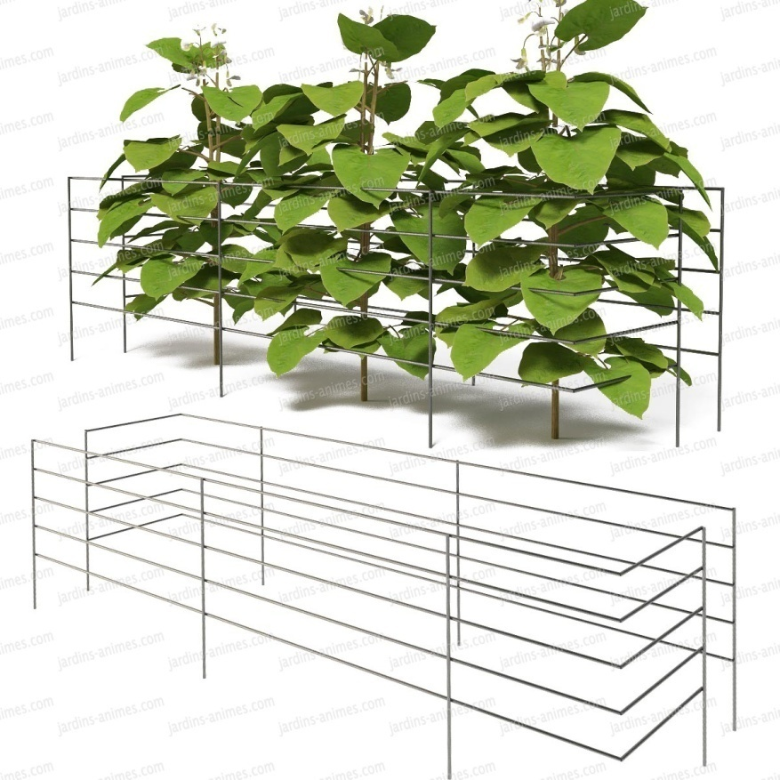

Slide 32
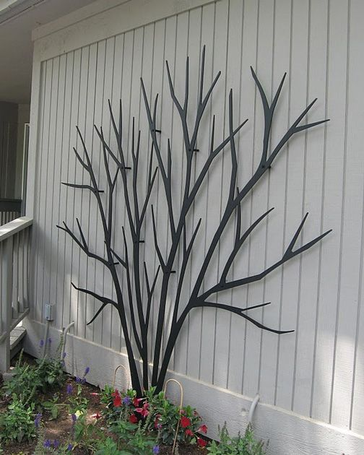

Slide 33
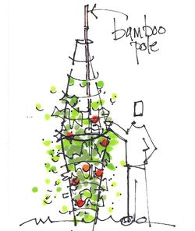
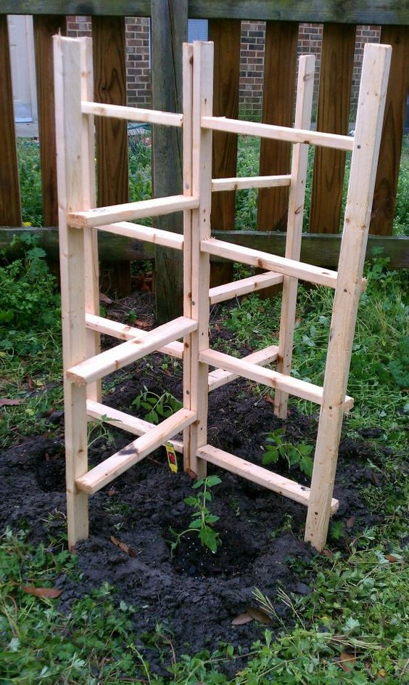

Slide 34
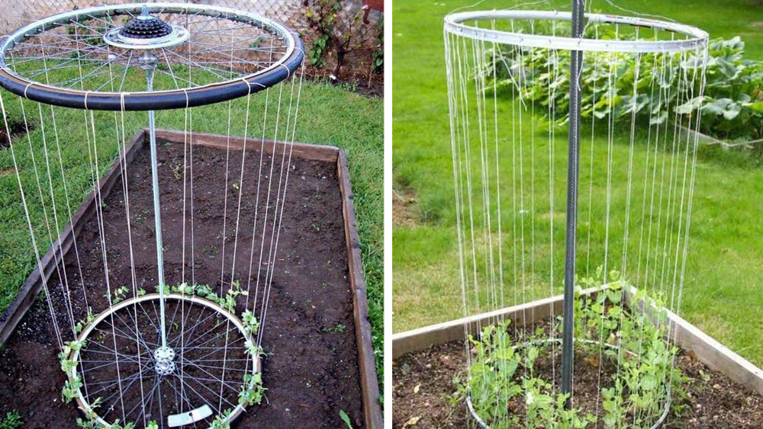

Slide 35
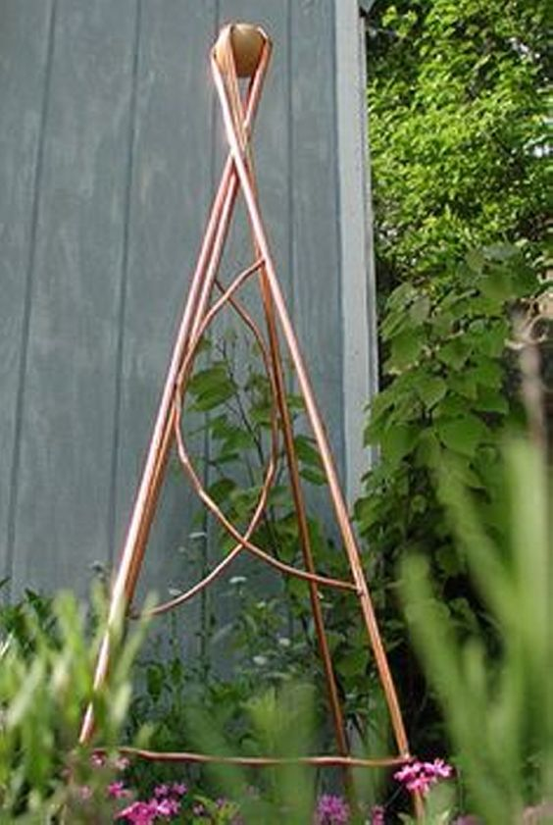
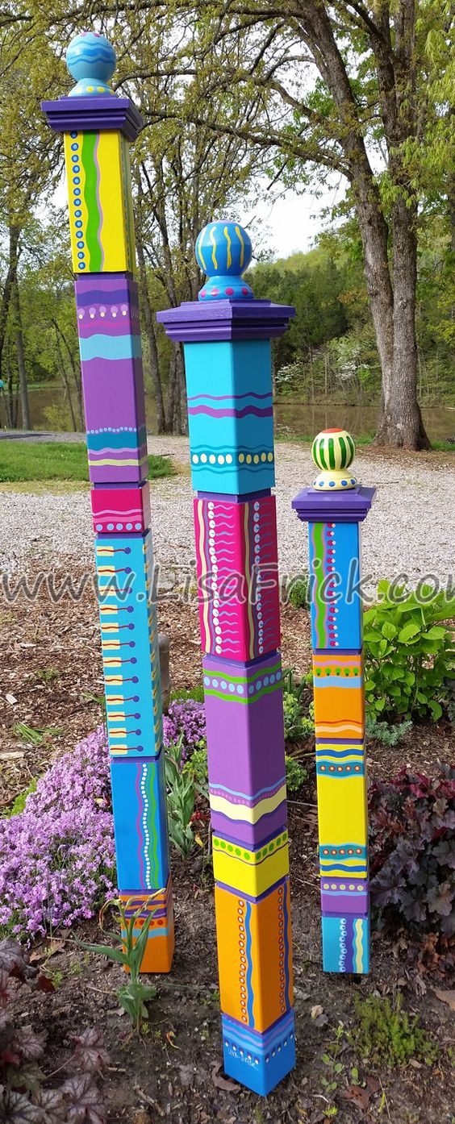

Slide 36
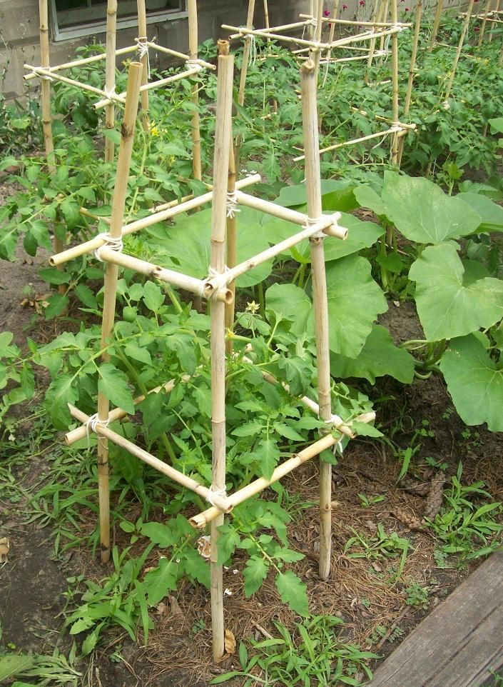
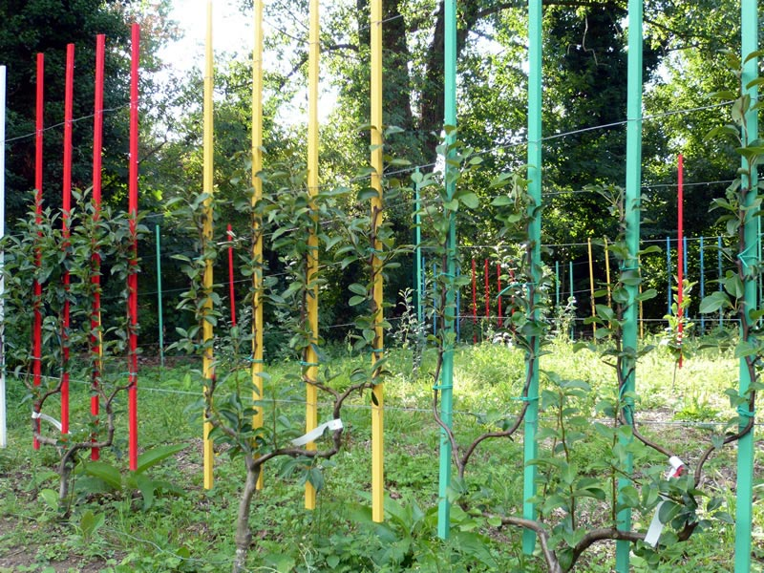

Slide 37
Conclusion
L’intégration de végétaux comestibles dans un aménagement ornemental peut être une alternative intéressante pour certains.
L’alimentation: enjeu accru en 2020.
Si vous décidez de prendre cette avenue, prenez des photos et n’hésitez pas à partager vos expériences!!!
Saviez-vous que jardiner donne aussi envie de manger des légumes? Le jardinage est un antidote à la malbouffe.
Marie-Claude Lortie et Jean-Martin Fortier, auteurs de l’Avenir est dans le champ

Slide 38
Bibliographie
www.craquebitume.org
www.lisafrick.com
www.rona.com
www.aujardin.info
www.fafard.ca

